Slide 1
Datos recientes sobre el impacto y las implicaciones las leyes sobre los matrimonios y las uniones infantiles, tempranas y forzadas
Una síntesis global
Febrero de 2024

Slide 2
Agenda
Preguntas de investigación
Marco de derechos humanos
Conclusiones principales
Vías de progreso
Seis puntos a recordar

Slide 3
Preguntas de investigación

Slide 4
Preguntas de investigación
¿Cuáles son las repercusiones de las leyes de matrimonio infantil y consentimiento sexual en:
¿En qué medida las leyes se centran en los derechos y la agencia de las niñas, en toda su diversidad?
¿Cuáles son los obstáculos?
Prevalencia del matrimonio infantil
Derechos y agencia de las niñas

Slide 5
Bibliografía disponible
Literatura sobre el impacto de la ley de matrimonio infantil
Centrarse en la correlación, no en la causalidad
Necesidad de más investigación sociojurídica
1
Literatura sobre la ley de matrimonio infantil
Derecho nacional frente a derecho internacional
2
3
Literatura sobre el matrimonio infantil
Intervenciones que:
Reducir la prevalencia
Apoyar los derechos de las niñas y adolescentes

Slide 6
Marco de derechos humanos

Slide 7
Historia de la edad mínima para contraer matrimonio
1965 - una resolución de la Asamblea General de la ONU pide que los 15 años sea la edad mínima para contraer matrimonio
1994 - el Comité de la CEDAW especifica los 18 años como edad mínima para contraer matrimonio
2004 - El Comité de los Derechos del Niño reitera los 18 años como edad mínima para contraer matrimonio

Slide 8
Interpretaciones del Comité de los Derechos del Niño sobre el consentimiento sexual
Establecer una edad de consentimiento sexual
Evitar la penalización de las relaciones sexuales consentidas
Reconocer la evolución de las capacidades
Presunción de competencia para solicitar servicios
Notes:
Los acuerdos internacionales sobre derechos humanos tratan menos el consentimiento sexual, pero aquí puedes ver un resumen de las posturas adoptadas por la CDN sobre este tema y otros relacionados.

Slide 9
La ley y la prevalencia

Slide 10
Es difícil aislar el efecto de la ley y establecer una relación causal con la prevalencia del matrimonio infantil.
Hay pruebas limitadas
La mayoría de los estudios no pueden aislar el impacto de la ley de otros factores (con excepciones)
La mayoría de los estudios no miden el efecto "antes y después" de una nueva ley o reforma NI analizan cómo se aplica una ley

Slide 11
Las leyes han tenido un impacto limitado en la prevalencia del matrimonio infantil, pero han elevado la edad para contraer matrimonio en algunos contextos.
En 60 países no ha disminuido el número de niñas y adolescentes que se casan justo antes de cumplir la edad mínima para contraer matrimonio.
En 5 países, las leyes sobre la edad mínima para contraer matrimonio tuvieron un impacto limitado o nulo.
En Etiopía, donde la edad media para contraer matrimonio era inferior a los 18 años antes de la reforma legal:
La probabilidad de matrimonio de menores de 16 años disminuyó tras la reforma
La probabilidad de contraer matrimonio a los 16 o 17 años aumentó tras la reforma

Slide 12
Los factores de contexto e identidad influyen mucho en el impacto de la ley y la dinámica del matrimonio/unión
La aplicación y el impacto de la ley se ven afectados por:
Ruralidad
Etnia
Experiencia de crisis
En India y Nepal, las leyes han contribuido al aumento de los matrimonios autoiniciados debido a la estigmatización y criminalización de la sexualidad de los jóvenes.
En México, la prohibición nacional del matrimonio de menores de 18 años provocó un descenso de los matrimonios formales y un aumento similar de las uniones informales.
En América Latina y el Caribe, las leyes no han tenido en cuenta los factores contextuales que impulsan el matrimonio y la unión.

Slide 13
"Queda mucho camino por recorrer antes de erradicar el matrimonio infantil, y los cambios en las disposiciones legales sólo están desempeñando un papel mínimo, si es que desempeñan alguno. Esto empuja a estudiosos y responsables políticos a pensar en políticas alternativas que puedan ser más eficaces para frenar el matrimonio precoz o retrasar la edad de la primera unión."
Batyra & Pesando, 2021 (énfasis añadido)

Slide 14
La ley y la agencia y los derechos

Slide 15
La ley no se ajusta a la realidad de les adolescentes y rara vez se tiene en cuenta la evolución de sus capacidades.
"Adolescencia" es una categoría jurídica relativamente nueva
Criminalizar la sexualidad adolescente y/o elevar la edad de consentimiento sexual no refleja la realidad
Les jueces/zas pueden aplicar capacidades evolutivas en sus interpretaciones de casos individuales
Pero una reforma impulsada por la interpretación judicial y no por las personas legisladoras puede dar lugar a una lenta aplicación y asimilación.

Slide 16
Criminalizar la sexualidad de les adolescentes bloquea su acceso a información y servicios de salud sexual y reproductiva
Las leyes interactuaron con las normas en 8 países para restringir el acceso de les adolescentes a la información y los servicios de SDSR.
En algunos países, existen contradicciones entre la edad de consentimiento sexual y el derecho a acceder a los servicios de SSR en la política sanitaria.
Los proveedores se niegan a ofrecer servicios de SSR a les adolescentes por miedo a las repercusiones legales

Slide 17
"...muches niñes y personas jóvenes a las que no se reconoce legalmente la capacidad de consentir relaciones sexuales son, de hecho, sexualmente activas y necesitan servicios de salud sexual y reproductiva. Este dilema ha dado lugar a una mezcolanza de confusas medidas legales, políticas y programáticas que imponen diversas limitaciones basadas en la edad a la toma de decisiones de les niñes..."
Yarrow et al, 2014 (énfasis añadido)

Slide 18
La ley es un arma contra las niñas y adolescentes, pero tampoco está al alcance de quienes necesitan acceder a la justicia.
En El Salvador, las comunidades creen que las leyes de consentimiento sexual pretenden evitar que las personas jóvenes sean sexualmente activas.
En India y Nepal, los padres recurren a la ley para disolver matrimonios que desaprueban, incluyendo si son intercasta.
En la India, rara vez se recurre a la ley para ayudar a las niñas y adolescents víctimas de matrimonios forzados.
Notes:
Añadir referencias aquí

Slide 19
El uso de enfoques punitivos tiene una serie de consecuencias en la vida de las niñas y adolescentes
En Etiopía, Malawi y Egipto, los enfoques jurídicos punitivos llevan al matrimonio infantile y temprano a la clandestinidad, donde las niñas y adolescentes no pueden acceder a servicios, apoyo social o justicia.
En México, el derecho penal podría exacerbar las marginaciones existentes debido a las mayores penas cuando los casos involucran a personas de ascendencia indígena o afromexicana.
Las niñas y adolescentes pueden sufrir acoso o maltrato emocional por parte de les funcionaries encargades de hacer cumplir la ley cuando presentan una denuncia, o el estigma social de las comunidades.
La aplicación de la ley a menudo sustituye a los esfuerzos por mejorar el bienestar de las niñas y adolescentes, y de sus comunidades.

Slide 20
Barreras a la justicia para las niñas y adolescentes

Slide 21
Las niñas y adolescentes y sus personas aliadas se enfrentan a obstáculos para acceder a la justicia
Falta de anonimato a la hora de denunciar casos de matrimonio infantily temprano a la policía.
Incertidumbre debida a leyes contradictorias o discrepancias entre el derecho formal y el informal
Los sistemas estatales de registro de nacimientos y matrimonios suelen carecer de recursos suficientes y el personal no está preparado.
Falta de concienciación en las comunidades sobre leyes y políticas
Las niñas y adolescents no pueden acceder a los sistemas jurídicos sin una persona adulta legal
Barreras financieras debidas al coste de la representación legal

Slide 22
Vías de progreso

Slide 23
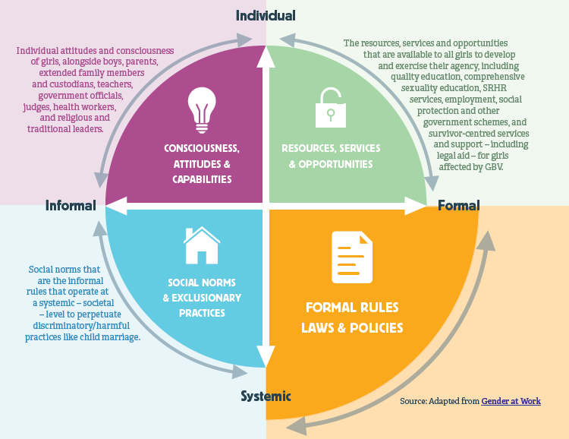
Integrar la defensa jurídica en un enfoque global y transformador de la igualdad de género.
1

Slide 24
Contextualizar, contextualizar, contextualizar
2
¿Qué aspecto tiene esto?
Más investigación para comprender las especificidades de cómo las leyes afectan a toda la población, y a las niñas y adolescentes en toda su diversidad.
Defensa jurídica basada en un profundo conocimiento de la evolución de las capacidades en cada contexto.
Comprender cómo las leyes (penales) configuran y responden a la prevalencia de diferentes tipos de matrimonio y uniones.
Notes:
Y las realidades, deseos y derechos de los adolescentes

Slide 25
Abordar los obstáculos que dificultan el acceso de las niñas y adolescentes a la justicia
3
¿Qué aspecto tiene esto?
Campañas de alfabetización jurídica para las niñas y adolescentes y sus comunidades con el fin de aumentar la concienciación sobre la ley y los derechos y protecciones que ofrece a las niñas y adolescentes.
Trabajar con las niñas y adolescentes para comprender sus necesidades y abogar con ellas por cambios que las aborden.
Garantizar servicios de apoyo y asistencia jurídica a las niñas y adolescentes que han sido obligadas a contraer matrimonio.
Notes:
Sin el requisito de la participación de los padres

Slide 26
Seis puntos a recordar
1
Las leyes parecen tener un impacto muy limitado en la prevalencia
La criminalización y los enfoques punitivos pueden tener consecuencias negativas
Las niñas y adolescentes que se enfrentan a matrimonios forzados y las que se han casado alguna vez encuentran obstáculos para acceder a la justicia
La ley no debe combinar la edad del matrimonio y la del consentimiento sexual
El principio de evolución de las capacidades es clave
Las leyes son una parte, aunque importante, de los enfoques específicos de cada contexto y transformadores de género para los derechos de las niñas y adolescentes.
2
3
4
5
6

Slide 27
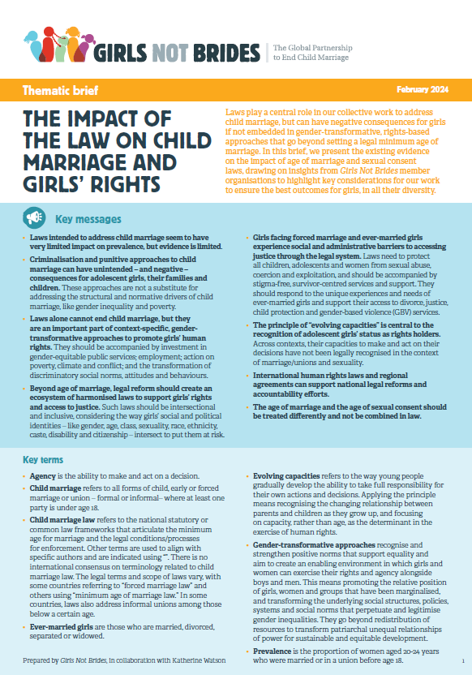
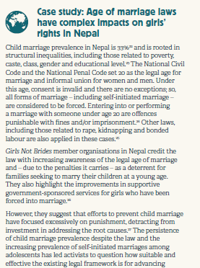
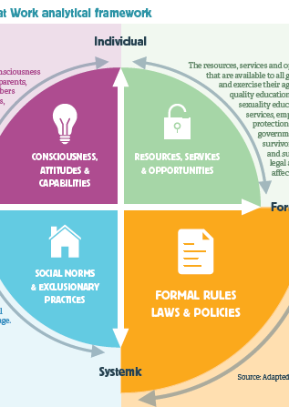
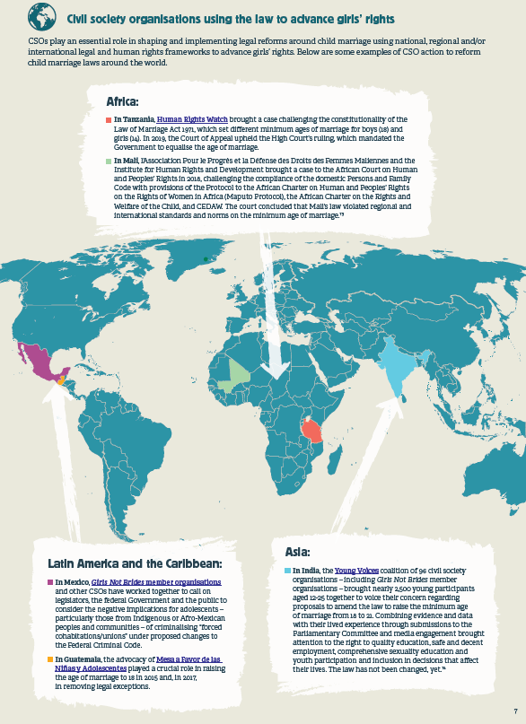
No olvides...
Consultar el informe completo y el resumen para conocer el marco de derechos humanos, más pruebas, estudios de casos, opiniones de los miembros de Girls Not Brides y lo que esto significa para nuestro trabajo.

Slide 28
Muchas gracias

